Slide 1
Κλινική Χημεία Ι (Θ)
Ανοικτά Ακαδημαϊκά Μαθήματα στο ΤΕΙ Αθήνας
Ενότητα 8: Νεφροί, νεφρική νόσος και η διάγνωσή της
Δρ. Πέτρος Καρκαλούσος
Τμήμα Ιατρικών Εργαστηρίων
Το περιεχόμενο του μαθήματος διατίθεται με άδεια Creative Commons εκτός και αν αναφέρεται διαφορετικά | Το έργο υλοποιείται στο πλαίσιο του Επιχειρησιακού Προγράμματος «Εκπαίδευση και Δια Βίου Μάθηση» και συγχρηματοδοτείται από την Ευρωπαϊκή Ένωση (Ευρωπαϊκό Κοινωνικό Ταμείο) και από εθνικούς πόρους.

Slide 2
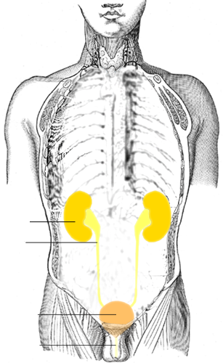
To ανδρικό ουροποιητικό σύστημα
Επινεφρίδια
Νεφρό
Νεφρική πύελος
Ουρητήρας
Ουροδόχος κύστη
Ουρήθρα
“Urinary tract en”, από Lennert B διαθέσιμο με άδεια CC BY-SA 3.0

Slide 3
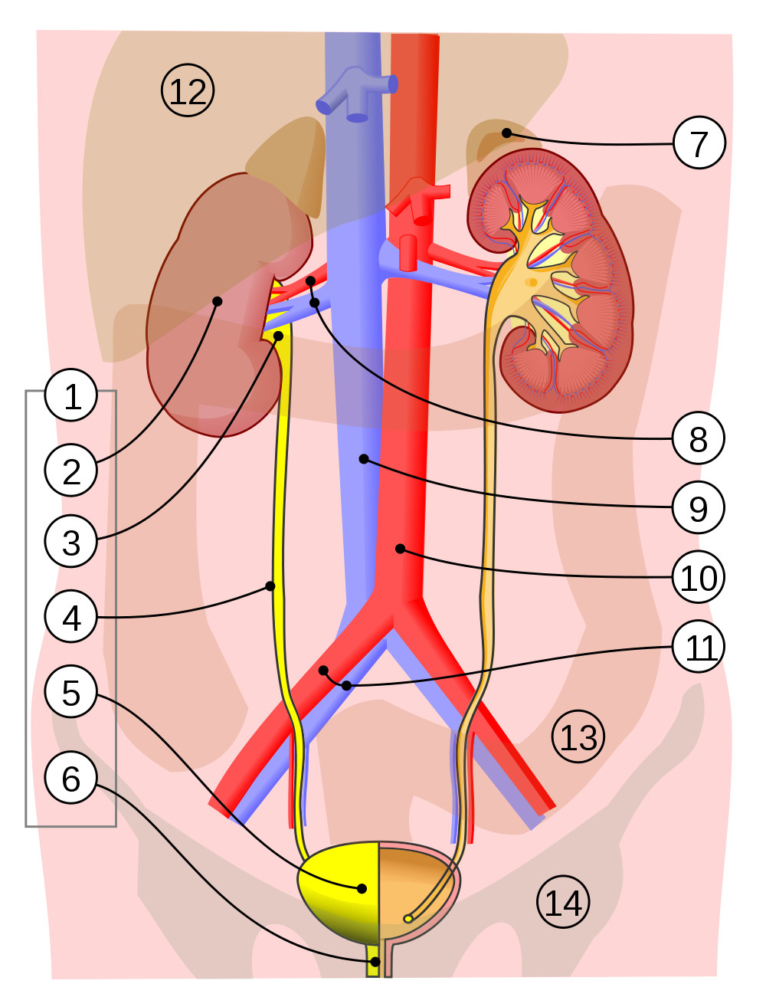
To γυναικείο ουροποιητικό σύστημα
Urinary system
Kidney
Renal pelvis
Ureter
Urinary bladder
Urethra (Left side with frontal section)
Adrenal gland
Renal artery and vein
Inferior vena cava
Abdominal aorta
Common iliac artery and vein
Liver
Large intestine
Pelvis
“Urinary system”, από Jmarchn διαθέσιμο με άδεια CC BY-SA 3.0

Slide 4
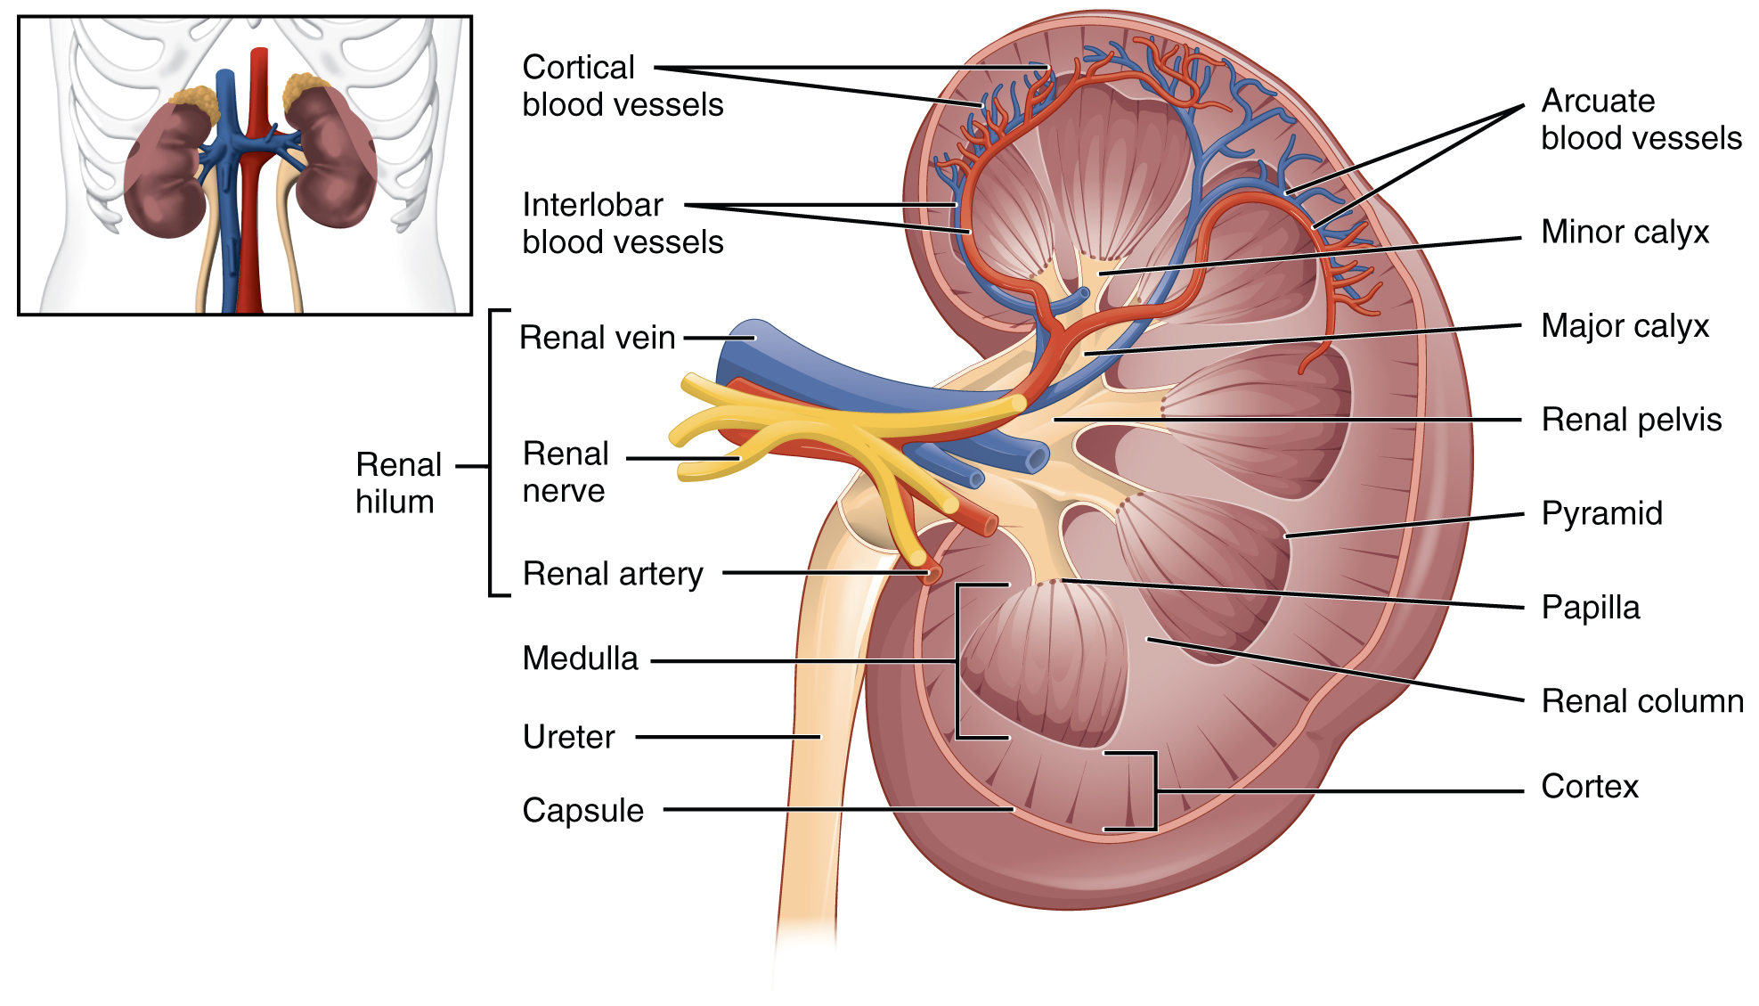
Ο νεφρός
“File:2610 The Kidney” από CFCF διαθέσιμο με άδεια CC BY 3.0

Slide 5
Οι βασικές λειτουργίες των νεφρών
Η απέκκριση άχρηστων και τοξικών υδατοδιαλυτών προϊόντων του µεταβολισµού.
Η ρύθµιση του όγκου, της σύστασης, της ωσµωτικής πίεσης και του pH του αίµατος και έµµεσα και του εξωκυττάριου υγρού.
Η παραγωγή ορµονών (ενδοκρινής δράση) που δρουν είτε τοπικά είτε σε άλλα σηµεία του σώµατος.
Συμβάλουν επίσης στη παροχή γλυκόζης κατά τη νηστεία μέσω της γλυκονεογένεσης.

Slide 6
Η ενδοκρινική λειτουργία του νεφρού
Παραγωγή της ερυθροποιητίνης (EPO).
Λειτουργία: Διεγείρει την ερυθροποίηση. Παραγωγή της ρενίνης. Λειτουργία: Ως σύμπλεγμα ρενίνης – αγγειοτονίνης συντηρεί την αρτηριακή πίεση και προκαλεί την έκκριση αλδοστερόνης.
Μετατροπή της 25-υδροξυχοληκαλσιφερόλης, σε δραστική 1,25-διυδροξυχοληκαλσιφερόλη.
Λειτουργία: Προκαλεί την παραγωγή δραστικής βιταμίνης D.

Slide 7
H απομάκρυνση τοξικών προϊόντων του οργανισμού
Ο οργανισμός χρησιμοποιεί για την λήψη ενέργειας και βασικών ουσιών τριών ειδών βιομόρια – υδατάνθρακες, λίπη και πρωτεΐνες
Υδατάνθρακες
Πρωτεΐνες
Λίπη
CO₂, H₂O, NH₃
CO₂, H₂O
CO₂, H₂O
Οι ουσίες αυτές καίγονται και παράγονται CO₂, H₂O και NH₃
Επιπλέον από το μεταβολισμό των νουκλεϊνικών οξέων παράγονται: CO₂, H₂O, NH_{3.}

Slide 8
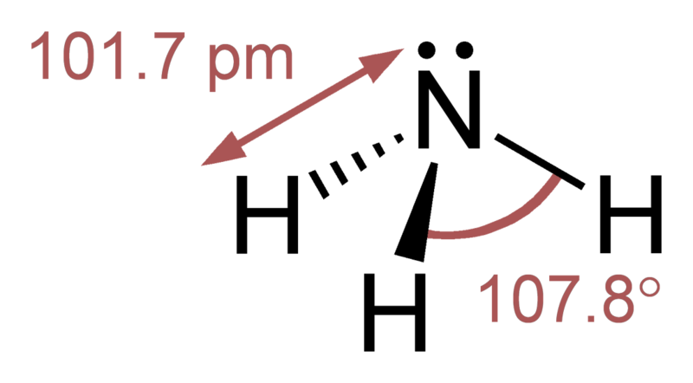
H απομάκρυνση του αζώτου
Από τα προϊόντα τη καύσης και γενικά του μεταβολισμού η ουσία η οποία πρέπει οπωσδήποτε να απομακρυνθεί είναι το άζωτο το οποίο παράγεται με την μορφή της αμμωνίας ΝΗ_{3.}
Η ΝΗ₃ είναι εξαιρετικά τοξική. Για την απομάκρυνσή της εξελίχθηκε το ουροποιητικό σύστημα.

Slide 9
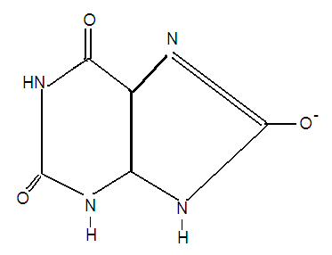
Διαφορά ουρίας – ουρικού οξέος
Η ουρία προέρχεται από τον μεταβολισμό των πρωτεϊνών.
Το ουρικό οξύ προέρχεται από τον μεταβολισμό των νουκλεϊνικών οξέων.

Slide 10
Συμπτώματα νεφρικής νόσου
Μειωμένη ή και καθόλου παραγωγή ούρων.(ανουρία)
Κόπωση
Μειωμένη εγρήγορση
Σύγχυση
Χλωμό δέρμα
Ταχυπαλμία
Ξηροστομία
Αίσθημα δίψας

Slide 11
Εκτίμηση της ακεραιότητας του νεφρικού σπειράματος
Βλάβη στην ακεραιότητα του νεφρικού σπειράματος αποδεικνύεται από:
Πρωτεινουρία. Η πρωτεΐνη στα ούρα μπορεί να είναι ανιχνεύσιμη με ταινία ούρων, μπορεί όμως και όχι. Σε αυτή τη περίπτωση πρόκειται για τη μικροαλβουμινουρία η οποία όμως ανιχνεύεται με νεφελομετρία/θολωσιμετρία.
Αιματουρία. Σε βαριά σπειραματική βλάβη ανιχνεύονται στα ούρα ερυθροκύτταρα (νεφρωσικό σύνδρομο).

Slide 12
Εκτίμηση της λειτουργίας του νεφρικού σπειράματος (1 από 2)
Βλάβη στη λειτουργία του νεφρικού σπειράματος (εγγύς σωληνάριο) αποδεικνύεται από:
Γλυκοζουρία. Η γλυκόζη στα ούρα σε άτομα με φυσιολογική γλυκόζη αίματος υποδηλώνει δυσλειτουργία των εγγύς σωληναρίων η οποία είτε μπορεί να είναι εντοπισμένη στα νεφρά (νεφρική γλυκοζουρία) είτε μέρος μιας γενικότερης σωληναριακής βλάβης (σύνδρομο Fanconi).
Αμινοξυουρία. Η παρουσία αμινοξέων που δεν απορροφήθηκαν στα ούρα αποδεικνύεται με τον προσδιορισμό τους με χρωματογραφία.

Slide 13
Εκτίμηση της λειτουργίας του νεφρικού σπειράματος (2 από 2)
Βλάβη στη λειτουργία του άπω σωληναρίου αποδεικνύεται από:
β2 - και α2 - μικροσφαιρίνη. Αυξάνονται σε δυσλειτουργία των νεφρικού σπειράματος.
Μικροαλβουμινουρία. Η παρουσία χαμηλού μοριακού βάρους πρωτεϊνών αποδεικνύει τη δυσκολία στην επαναπορρόφηση των μικρών πολυπεπτιδίων.
Δοκιμασία στέρησης ύδατος.

Slide 14
Η νεφρική νόσος
Η χρόνια νεφρική νόσος είναι μια «σιωπηλή» νόσος (οι μισοί από όσους πάσχουν δε γνωρίζουν ότι έχουν προσβληθεί από τη νόσο).
Τα συμπτώματά της συχνά δεν εμφανίζονται, παρά μόνο όταν έχει ήδη χαθεί περισσότερο από το 50% της λειτουργίας των δύο νεφρών.
1 στους 10 ενηλίκους έχει κάποια μορφή νεφρικής νόσου.

Slide 15
Από νεφρική νόσο κινδυνεύουν:
Ασθενείς με σακχαρώδη διαβήτη & υπέρταση.
Παχύσαρκα άτομα ή καπνιστές.
Άτομα με οικογενειακό ιστορικό σακχαρώδη διαβήτη, υπέρτασης και νεφρικής νόσου.
Ασθενείς με άλλες νεφροπάθειες.

Slide 16
Είδη νεφρικής νόσου
Οξεία νεφρική ανεπάρκεια: Πρόκειται για νεφρική νόσο που εμφανίζεται ταχύτατα με θορυβώδη συμπτώματα αλλά είναι αναστρέψιμη.
Χρόνια νεφρική ανεπάρκεια: Αναπτύσσεται ύπουλα κατά τη διάρκεια πολλών ετών και οδηγεί σε τελικό στάδιο νεφρικής ανεπάρκειας. Στο στάδιο αυτό οι ασθενείς θα χρειαστούν αιμοδιάλυση ή μεταμόσχευση νεφρού.

Slide 17
Οξεία Νεφρική Ανεπάρκεια

Slide 18
H οξεία νεφρική ανεπάρκεια (ΟΝΑ)
Η ΟΝΑ χαρακτηρίζεται από μια ταχύτατη απώλεια της νεφρικής λειτουργίας με κατακράτηση ουρίας, κρεατινίνης, ιόντων υδρογόνου κ.α. καθώς - αν και δεν συμβαίνει πάντα - με ολιγουρία (< 400 ml ούρων/24ώρο).
Αν και δυνητικά ανατρέψιμη η ΟΝΑ συνδέεται με υψηλή θνησιμότητα.
Διακρίνεται σε τρεις κατηγορίες:
Προνεφρική: μείωση της νεφρικής ροής του αίματος
Ενδονεφρική: ενδογενής βλάβη των νεφρών
Μετανεφρική: απόφραξη της ουροποιητικής οδού.

Slide 19
Προνεφρική οξεία νεφρική ανεπάρκεια (1 από 2)
Προκαλείται από κυκλοφορική ανεπάρκεια η οποία μπορεί να συμβεί σε βαριά αιμορραγία, εγκαύματα, απώλεια υγρών, καρδιακή ανεπάρκεια και άλλες καταστάσεις που οδηγούν σε υποαιμάτωση των νεφρών και μείωση του GFR.
Εάν δεν αποκατασταθεί γρήγορα μια ικανοποιητική αιμάτωση η προνεφρική ουραιμία μπορεί να προχωρήσει σε ενδογενή ανεπάρκεια (οξεία σωληναριακή βλάβη).
Η ενδογενής νεφρική ανεπάρκεια μπορεί να αποφευχθεί αν η νεφρική αιμάτωση αντικατασταθεί πριν συμβούν δομικές βλάβες.

Slide 20
Προνεφρική οξεία νεφρική ανεπάρκεια (2 από 2)
Το αποτέλεσμα της προνεφρικής ΟΝΑ είναι η παραγωγή ούρων μικρού όγκου, μεγάλης συγκέντρωσης ουσιών στα ούρα και υπονατριαιμία.
 | Προνεφρική ανεπάρκεια | Ενδογενής ανεπάρκεια
Συγκέντρωση νατρίου στα ούρα | < 20 mmol/L | > 40 mmol/L
Συγκέντρωση ουρίας ούρων προς ουρία πλάσματος | > 20:1 | < 10:1
Ωσμωτικότητα ούρων προς ωσμωτικότητα πλάσματος | > 1,5:1 | < 1,1:1

Slide 21
Οξεία ενδογενής νεφρική ανεπάρκεια (1 από 4)
Ονομάζεται και οξεία σωληναριακή νέκρωση. Η σπειραματική βλάβη είναι ασυνήθιστη αλλά ο GFR ελαττώνεται λόγω υποαιμάτωση του σπειράματος. Ο GFR δεν μπορεί να ανακάμψει μετά από διόρθωση της κυκλοφορικής βλάβης. Παρατηρείται:
Υπονατριαιμία: λόγω περίσσειας ύδατος (ελάττωση ούρων).
Υποκαλιαιμία: λόγω μειωμένης απέκκριση καλίου.
Μη αναπνευστική οξέωση: λόγω μειωμένης απέκκρισης ιόντων υδρογόνου.
Υπερφωσφοραιμία: λόγω κατακράτησης φωσφορικών.
Υποασβεστιαμία: λόγω ελάττωσης της καλσιτριόλης.
Υπερμαγνησιαιμία: λόγω μείωσης απέκκρισης μαγνησίου.
Πρωτεϊνουρία – σκουρόχρωμα ούρα λόγω χρωστικών αίμης.

Slide 22
Οξεία ενδογενής νεφρική ανεπάρκεια (2 από 4)
Μερικές σημαντικές αιτίες οξείας νεφρικής ανεπάρκειας
Αιτίες | Παραδείγματα
Νόσοι που επηρεάζουν τους νεφρούς | Συστηματικός ερυθυματώδης λύκος, σπειραματονεφρίτιδα
Νεφροτοξίνες | Αντιφλεγμονώδη φάρμακα, αντιβιοτικά κ.α.
Σκιαγραφικές ουσίες
Νεφρική υποαιμάτωση | Υπόταση, αιμορραγία, σηψαιμία, χαμηλή καρδιακή παροχή, εγκαύματα
Ενδονεφρική απόφραξη | Πρωτείνη Bence-Jones.

Slide 23
Οξεία ενδογενής νεφρική ανεπάρκεια (3 από 4)
Βιοχημικές μεταβολές του πλάσματος στην οξεία νεφρική ανεπάρκεια.
Αύξηση | Ελάττωση
Κάλιο | Νάτριο
Ουρία | Διττανθρακικά
Κρεατινίνη | Ασβέστιο
Φωσφορικά
Μαγνήσιο
Ιόντα υδρογόνου
Ουρικό οξύ

Slide 24
Οξεία ενδογενής νεφρική ανεπάρκεια (4 από 4)
Διακρίνεται σε τρεις φάσεις:
Φάση ολιγουρίας: διαρκεί 8 – 10 ημέρες αλλά μερικές φορές είναι πιο σύντομη ή επιμένει για αρκετές εβδομάδες. Σε πολλούς ασθενείς παραλείπεται.
Φάση διούρησης: υποδηλώνει κλινική βελτίωση, η συγκέντρωση ουρίας και κρεατινίνης διατηρούνται σε φυσιολογικά επίπεδα, το ασβέστιο αυξάνει.
Φάση επαναφοράς: τα σωληναριακά κύτταρα αναγεννώνται και ο ασθενής μπορεί πλέον να αναρρώσει πλήρως.

Slide 25
Νεφρική ανεπάρκεια μετανεφρικής αιτιολογίας
Οφείλεται σε απόφραξη της ροής των ούρων που οδηγεί σε αύξηση της υδροστατικής πίεσης η οποία εμποδίζει τη σπειραματική διήθηση και αν παραταθεί οδηγεί σε δευτεροπαθή σωληναριακή βλάβη.
Οι αιτίες απόφραξης περιλαμβάνουν τη νεφρολιθίαση, τη διόγκωση του προστάτη (υπερτροφική ή νεοπλασματική) κ.α.
Η πάθηση χαρακτηρίζεται από ανουρία (σπάνια) και συχνότερα από ατελής ή διαλείπουσα διούρηση.

Slide 26
Χρόνια Νεφρική Ανεπάρκεια

Slide 27
Αίτια χρόνιας νεφρικής ανεπάρκειας
Οφείλεται σε προοδευτική μη αναστρέψιμη βλάβη της νεφρικής λειτουργίας.
Αίτια
Σπειραματονεφρίτιδα (αυτοάνοση νόσος)
Σακχαρώδης διαβήτης
Υπέρταση
Πυελονεφρίτιδα
Νεφραγγειακή νόσος
Πολυκυστική νόσος των νεφρών

Slide 28
Τελικό στάδιο νεφρικής ανεπάρκειας
Οι ασθενείς παραμένουν ασυμπτωματικοί μέχρις ότου GFR < 15 mL/min (τελικό στάδιο νεφρικής ανεπάρκειας)
Στο στάδιο αυτό απαιτείται πλέον αιμοδιάλυση ή μεταμόσχευση νεφρού
Χαρακτηριστικό του σταδίου:
Η τιμή (1/[Creat])/χρόνο προσεγγίζει την ευθεία γραμμή.

Slide 29
Χημικά χαρακτηριστικά νεφροπάθειας τελικού σταδίου
Αύξηση | Ελάττωση
Κάλιο | Νάτριο
Ουρία | Διττανθρακικά
Κρεατινίνη | Ασβέστιο
Ιόντα υδρογόνου
Φωσφορικά
Μαγνήσιο

Slide 30
Μεταβολικά χαρακτηριστικά νεφροπάθειας τελικού σταδίου
Μεταβολικά χαρακτηριστικά
Διαταραχή της συγκέντρωσης των ούρων και αραίωση
Διαταραχή ηλεκτρολυτών και ομοιοστασίας ιόντων υδρογόνου
Κατακράτηση των άχρηστων προϊόντων του μεταβολισμού
Μειωμένη σύνθεση καλσιτριόλης
Μειωμένη σύνθεση ερυθροποιητίνης
Δυσλιπιδαιμία
Μειωμένος καταβολισμός της ινσουλίνης και αντίσταση στην ινσουλίνη
Άλλες ενδοκρινολογικές διαταραχές

Slide 31
Κλινικά χαρακτηριστικά της χρόνιας νεφρικής ανεπάρκειας
Λήθαργος
Περιφερική νευροπάθεια
Ελλιπή ανάπτυξη
Οστεοαλγία
Μυοπάθεια
Ανορεξία
Λόξυγκας
Ναυτία και έμετοι
Γαστρεντερική αιμορραγία
Αναιμία
Υπέρταση
Περικαρδίτιδα
Κνησμός
Ωχρότητα
Πορφύρα
Νυχτουρία
Ανικανότητα
Νευρολογικά
Μυοσκελετικά
Γαστρεντερικά
Καρδιοαγγειακά
Δερματικά
Ουροποιογεννητικά

Slide 32
Μηχανισμοί πρωτεϊνουρίας
Μεγάλη συγκέντρωση στο πλάσμα πρωτεϊνών χαμηλού μοριακού βάρους π.χ. πρωτεΐνη Bence Jones
Αυξημένη σπειραματική διαπερατότητα π.χ. στη λευκωματίνη
Διαταραχή ή κορεσμό της επαναρρόφησης της πρωτεΐνης που διηθείται από φυσιολογικά σπειράματα π.χ. β2-μικροσφαιρίνη
Έκκριση από τους νεφρούς ή από το επιθήλιο της ουροποιητικής οδού π.χ. πρωτεΐνη Tamm-Horsfall.

Slide 33
Το νεφρωσικό σύνδρομο
Αιτίες | Χαρακτηριστικά | Μηχανισμός
Σπειραματονεφρίτιδα ελαχίστων αλλοιώσεων | Πρωτεινουρία | Σπειραματική βλάβη
Μεμβρανώδης σπειραματονεφρίτιδα: ιδιοπαθής | Οίδημα | Χαμηλή λευκωματίνη πλάσματος, δευτεροπαθής υπεραλδοστερονισμός
Καρκίνος, φάρμακα ή λοίμωξη | Αυξημένη ευαισθησία σε λοιμώξεις | Χαμηλές ανοσοσφαιρίνες πλάσματος και συμπλήρωμα
Συστηματικός ερυθυματώδης λύκος | Θρομβωτική τάση | Υπερινωδογοναιμία, χαμηλή αντιθρομβίνη ΙΙΙ
Διαβητική νεφροπάθεια
Άλλες μορφές σπειραματονεφρίτιδας | Υπερλιπιδαιμία | Αυξημένη σύνθεση απολιποπρωτεινών

Slide 34
Υπονατριαμία και Υπερκαλιαιμία και οξέωση στη νεφροπάθεια τελικού σταδίου
Νάτριο: εξωκυτταρικό ιόν
Κάλιο: ενδοκυτταρικό ιόν
Υπονατριαιμία: Το ισοζύγιο του νατρίου συνήθως διατηρείται μέχρις ότου ο GFR ελαττωθεί περισσότερο από 20 ml/min.
Yποκαλιαιμία: Εμφανίζεται λόγω αιφνίδιας επιδείνωσης της νεφρικής λειτουργίας ή λόγω αλόγιστης χρήσης καλιοσυντηρητικών διουρητικών.
Οξέωση: Εμφανίζεται λόγω μειωμένης έκκρισης φωσφορικών, σύνθεσης αμμωνίας και διττανθρακικών.

Slide 35
Η υποασβεστιαμία στη νεφροπάθεια τελικού σταδίου (1 από 3)
Οι περισσότεροι ασθενείς με χρόνια νεφρική ανεπάρκεια αναπτύσσουν υποασβεστιαμία η οποία μπορεί να οδηγήσει σε νεφρική οστεοδυστροφία. Αυτό περιλαμβάνει δευτερογενή υπερπαραθυρεοειδισμό ή οστεομαλακία ή και τα δύο μαζί.
Ένας τέταρτος τύπος είναι η νόσος των αδύναμων οστών που χαρακτηρίζεται από μειωμένη ικανότητα σχηματισμού ή απορρόφησης οστού. Οι ασθενείς αυτοί παράγουν καλσιτριόλη και υδροξυλιωμένα παράγωγα βιταμίνης D.

Slide 36
Η υποασβεστιαμία στη νεφροπάθεια τελικού σταδίου (2 από 3)
Η παθογένεια της νεφρικής οστεοδυστροφίας
Η μείωση της GFR μειώνει την καλσιτριόλη. Αυτή αυξάνει την έκκριση της παραθορμόνης η οποία αυξάνει την οστική επαναρρόφηση και επιπλέον προκαλεί οστεομαλάκυνση.
Η μείωση της GFR προκαλεί οξέωση η οποία αυξάνει την αφαλάτωση του οστού.
Η μείωση της GFR μειώνει την έκκριση των φωσφορικών η οποία προκαλεί υπερφωσφαταιμία και κατά συνέπεια υποασβεστιαμία. Η υπερφωσφαταιμία προκαλεί μεταστατική αποτιτάνωση και οστεοσκλήρυνση. Η υποασβεστιαμία αυξάνει την έκκριση της παραθορμόνης.

Slide 37
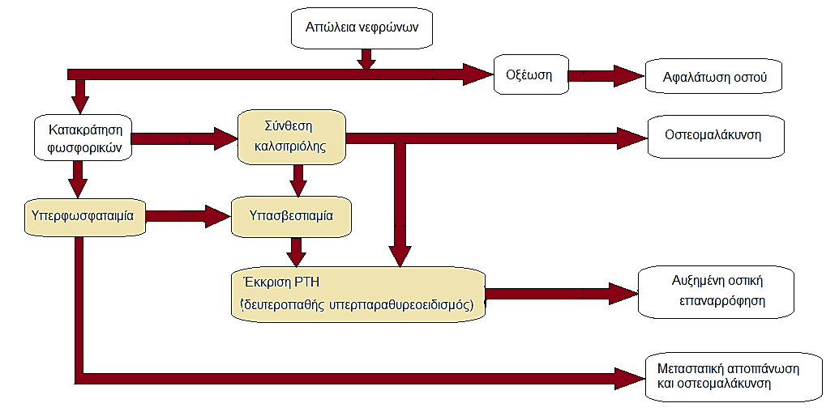
Η παθογένεια της νεφρικής οστεοδυστροφίας
Αύξηση φωσφόρου, μείωση ασβεστίου, αύξηση καλσιτριόλης,
αύξηση παραθορμόνης, αύξηση καλίου, μείωση διττανθρακικών, αύξηση νατρίου

Slide 38
Η υποασβεστιαμία στη νεφροπάθεια τελικού σταδίου (3 από 3)
Άλλες συνέπειες
Ενδοκρινολογικές διαταραχές όπως μείωση της τεστοστερόνης και οιστραδιόλης, ανωμαλίες του θυρεοειδή.
Ανώμαλη ανοχή στη γλυκόζη και υπερινσουλιναιμία δηλαδή αυξημένη ανοχή στην ινσουλίνη.
Δυσλιπιδαιμία δηλαδή αυξημένη συγκέντρωση τριγλυκεριδίων και χυλομικρών.
Ορθόχρωμη ορθοκυτταρική αναιμία.

Slide 39
Το νεφρωσικό σύνδρομο
Χαρακτηριστικό του είναι η πρωτεινουρία η οποία προκαλεί υποπρωτεϊναιμία και οίδημα.
Η πρωτεϊνουρία προσδιορίζεται σήμερα με ταχυδιαγνωστική ταινία ούρων. Παλαιότερα προσδιορίζονταν με βρασμό των ούρων με ουρικό οξύ. Γίνεται ακόμα ηλεκτροφόρηση των ούρων για να διαγνωσθεί το αίτιο (π.χ. αυξημένες γ-σφαιρίνες σημαίνει σπειραματονερφίτιδα.
Ειδική κατηγορία είναι η μικροαλβουμινουρία η οποία αποτελεί πρόωρη ένδειξη διαβητικής νεφροπάθειας και η ορθοστατική πρωτεϊνουρία που παρουσιάζεται στο 5% των εφήβων.

Slide 40
Οι μηχανισμοί της πρωτεϊνουρίας
Αυξημένη ροή
Οφείλεται σε πρωτεΐνες χαμηλού μοριακού βάρους όπως είναι η Bence-Jones.
Σπειραματική
Οφείλεται σε αυξημένη σπειραματική διαπερατότητα π.χ. αλβουμίνη.
Σωληναριακή
Οφείλεται σε διαταραχή ή κορεσμό της επαναρρόφησης της πρωτεΐνης που διηθείται από φυσιολογικά σπειράματα πχ β2-μικροσφαιρίνη.
Εκκριτική
Οφείλεται στην έκκριση από τους νεφρούς ή από το επιθήλιο της ουροποιητικής οδού π.χ. πρωτεΐνη Tamm Hosfall.

Slide 41
Κλινική εικόνα του νεφρωσικού συνδρόμου
Τα νεφρά με κατεστραμμένα σπειράματα αφήνουν τις πρωτεΐνες να διαφεύγουν μέσα στα ούρα. Δημιουργείται έτσι υπέρτονο περιβάλλον στα ούρα με αποτέλεσμα να μην μπορεί το αίμα να συγκρατήσει το νερό.
Έτσι το νερό μετακινείται από το αίμα στους ιστούς και οι ιστοί φουσκώνουν (οίδημα).
Το οίδημα παρουσιάζεται τυπικά γύρω από τα μάτια του ασθενούς, στην κοιλιά και στα πόδια του. Ο ασθενής αυτός μπορεί να μην ουρεί όσο συχνά ουρούσε και επίσης μπορεί να πάρει βάρος λόγω της κατακράτησης του νερού.

Slide 42
Η βαρύτητα της πρωτεϊνουρίας
Η βαρύτητα της πρωτεϊνουρίας καθορίζεται από το πηλίκο πρωτεΐνη/κρεατινίνη:
Πρωτεϊνουρία μικρού βαθμού: 0,2 – 1,0
Πρωτεϊνουρία σημαντικού βαθμού: 1,0 – 3,0
Νεφρωσικό σύνδρομο: > 3,0

Slide 43
Περιοδικός προληπτικός έλεγχος Check up
Προσδιορισμός Ουρίας (αύξηση).
Προσδιορισμός Κρεατινίνης (αύξηση).
Γενική ούρων (πρωτεινουρία, αιματουρία).

Slide 44
Το σύνδρομο Fanconi
Eίναι γενικευμένη διαταραχή της σωληναριακής λειτουργίας που χαρακτηρίζεται από γλυκοζουρία, αμινοξυουρία, φωσφατουρία και οξέωση.
Αιτίες του συνδρόμου Fanconi
Ιδιοπαθής κληρονομική μεταβολική νόσος (π.χ. γαλακτοζαιμία, δυσανεξία στη φρουκτόζη, νόσος εναπόθεσης γλυκογόνου, τυροσιναιμία, νόσος Wilson)
Νεφροτοξίνες
Παραπρωτεϊναιμία
Αμυλοείδωση

Slide 45
Νεφρική σωληναριακή νέκρωση
Διακρίνεται σε δύο κύριες κατηγορίες την τύπου Ι που αφορά το άνω εσπειραμένο σωληνάριο και την τύπου ΙΙ που αφορά το εγγύς εσπειραμένο σωληνάριο.
Η τύπου Ι οφείλεται στην ελαττωμένη απέκκριση ιόντων υδρογόνου.
Η τύπου ΙΙ οφείλεται στην ελαττωμένη απορρόφηση διττανθρακικών.
Εάν τα διττανθρακτικά είναι λίγα μπορούν να τα επαναρροφήσουν αλλά τότε ο ασθενής πάσχει από συστηματική οξέωση.

Slide 46
Υποφωσφαταιμική ραχίτιδα
Ραχίτιδα = η έλλειψη βιταμίνης D στα παιδιά. Κληρονομική νόσος με φυλοσύνδετο αλληλόμορφο.
Αντίθετα οστεομαλάκυνση = η έλλειψη βιταμίνης D στους ενήλικες
Η υποφωσφαταιμική ραχίτιδα αντιμετωπίζεται με τη χορήγηση φωσφορικών και βιταμίνης D. Υπάρχει και παρόμοια νόσος η κληρονομική ραχίτιδα τύπου Ι που κληρονομείται σε αυτοσωματικό τρόπο.

Slide 47
Τι σημαίνει ανθεκτικός;
Ανθεκτικός = Δεν ανταποκρίνεται ο οργανισμός
Παράδειγμα:
Ανθεκτικός στην ινσουλίνη: Δεν αντιδρά ο οργανισμός στο ερέθισμα παραγωγής της ινσουλίνης δηλαδή αναπτύσσεται διαβήτης.
Ανθεκτικός στη βιταμίνη D: Δεν παράγεται μεγάλη ποσότητα βιταμίνης D όταν υπάρχει αντίστοιχο ερέθισμα.

Slide 48
Άποιος νεφρογενής διαβήτης (βλάβη συμπύκνωσης των ούρων)
Χαρακτηριστικό της νόσου είναι η υπερασβεστιαιμία και η υποκαλιαμία.
Στο κληρονομικό άποιο διαβήτη υπάρχει φυσιολογική βαζοπρεσσίνη αλλά υπάρχει μετάλλαξη στο γονίδιο της.

Slide 49
Δύο άλλα αποτελέσματα της νεφρικής σωληναριακής νέκρωσης
Νεφρική γλυκοζουρία: ανιχνεύεται γλυκόζη στα ούρα με stick ούρων
Αμινοξυουρία: oφείλεται στην ελαττωματική σωληναριακή επαναρρόφηση. Πολλά αμινοξέα μπορούν να βρεθούν στα ούρα αλλά κυρίως εμφανίζεται κυστίνη (κυστινουρία) αλλά και φαινυλαλανίνη (φαινυλοκετονουρία).

Slide 50
Το νεφριτιδικό σύνδρομο
Το νεφριτικό σύνδρομο χαρακτηρίζεται από:
Αρτηριακή υπέρταση.
Ολιγουρία.
Ερυθρά αιμοσφαίρια και κυλίνδρους στα ούρα.

Slide 51
Οξεία διάμεση νεφρίτιδα
Πρόκειται για οξεία, αλλεργική συνήθως φλεγμονή του διάμεσου ιστού των νεφρώνων.
Προκαλείται κυρίως από φάρμακα αλλά και από λοιμώξεις και ανοσολογικά νοσήματα.
Εκδηλώνεται με πυρετό, εξάνθημα και αρθραλγίες.
Χαρακτηριστικά ευρήματα:
Λευκοκύτταρα (στείρα πυουρία με σημαντικό αριθμό εωσινόφιλων)
Λευκοκυτταρικοί και εωσινοφιλικοί κύλινδροι

Slide 52
Μεσαγγειακή ΙgA σπειραματονεφρίτιδα
Πρόκειται για τον συχνότερο τύπο σωληναριακής νέφρωσης.
Είναι η συχνότερη αιτία ασυμπτωματικής σπειραματικής μικροσκοπικής αιματουρίας.
Συνοδεύεται συχνά από λοίμωξη του αναπνευστικού και του γαστρεντερικού συστήματος.
Χαρακτηριστικό: Μικροσκοπική ή μακροσκοπική αιματουρία.

Slide 53
Οι νεφρικοί λίθοι (1 από 5)
Προκαλούνται όταν τα ούρα είναι υπερκορεσμένα με κρυσταλλοειδή συστατικά.
Τέτοια είναι:
Οξαλικό ασβέστιο
Φωσφορικό ασβέστιο
Εναμμώνιο φωσφορικό ασβέστιο
Ουρικό οξύ
Κυστίνη

Slide 54
Οι νεφρικοί λίθοι (2 από 5)
Παράγοντες που προδιαθέτουν για τη δημιουργία λίθων:
Αφυδάτωση
Ουρολοίμωξη
Επίμονα αλκαλικά ούρα
Υπερασβεστιαιμία
Υπερουρικοζουρία
Υπεροξαλουρία
Λίμναση ούρων (οφείλεται σε απόφραξη)
Έλλειψη αναστολέων κρυσταλλοποίησης στα ούρα

Slide 55
Οι νεφρικοί λίθοι (3 από 5)
Δύο βασικές αιτίες δημιουργίας λίθων στα ούρα
Υπερασβεστιουρία
Θεωρείται ιδιοπαθής αιτία δημιουργίας λίθου αφού οι ασθενείς έχουν φυσιολογικά επίπεδα ασβεστίου στο αίμα.
Υπεροξαλουρία
Yπάρχουν δύο τύποι που προκαλούν αυξημένη ηπατική σύνθεση, ο τύπου Ι (κληρονομική νόσος) και ο τύπου ΙΙ.

Slide 56
Οι νεφρικοί λίθοι (4 από 5)
Η εργαστηριακή διερεύνηση απαιτεί τις αναλύσεις:
Ορός ή πλάσμα
Ανάλυση λίθου (σήμερα γίνεται με τη μέθοδο FTIR)
Ασβέστιο
Διττανθρακικά
Φωσφορικά
Ουρικό
Ούρα 24ώρου
pH
Ποιοτική δοκιμασία κυστίνης
Όγκος ούρων 24h
Προσδιορισμός ασβεστίου, οξαλικού, ουρικού και κιτρικού
Δοκιμασία οξίνισης ούρων

Slide 57
Οι νεφρικοί λίθοι (5 από 5)
Η θεραπεία των ουρολίθων γίνεται σήμερα κυρίως με λιθοτριψία ή συνδυασμό χειρουργικής επέμβασης και λιθοτριψίας.
Οι μικροί λίθοι αποβάλλονται μόνοι τους κυρίως ύστερα από την κατανάλωση μεγάλης ποσότητας νερού.
Στους ασθενείς με λίθους ασβεστίου θα πρέπει να προσδιοριστεί η αιτία π.χ. ο υπερπαραθυρεοειδισμός.

Slide 58
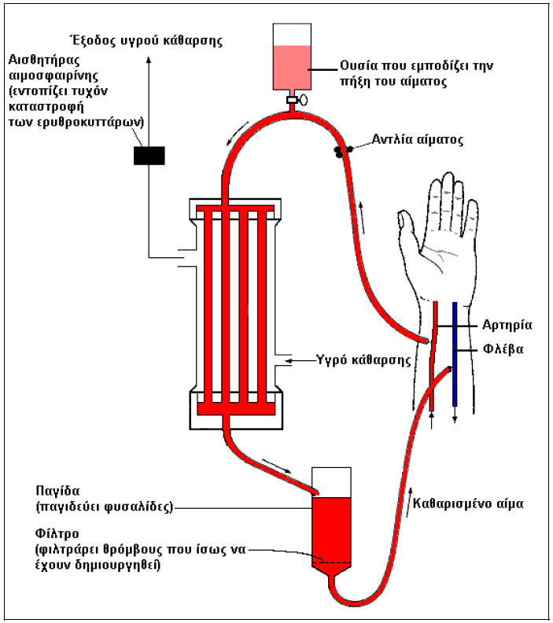
Αναπαράσταση συσκευής αιμοκάθαρσης

Slide 59
Μελέτες Περιπτώσεων
Case Studies
Notes:
58

Slide 60
Ο τακτικός έλεγχος ασθενών με νεφρική νόσο
Μέτρηση ουρίας και κρεατινίνης πριν και μετά την αιμοκάθαρση.
Κάθαρση κρεατινίνης (GFR).
Ποσοτικός προσδιορισμός λευκώματος ούρων 24h.
Μέτρηση ηλεκτρολυτών (Κ⁺ και Νa⁺)
Ο προσδιορισμός του ιονισμένου ασβεστίου (Ca⁺²) και ο προσδιορισμός της παραθορμόνης (PTH) που σχετίζεται με την επαναρρόφηση των φωσφορικών ιόντων.

Slide 61
Φυσιολογικές τιμές εξετάσεων ελέγχου νεφρού
Oυρία (S.I. Conversion 0,17)
Urea (ορός): 10 – 50 mg/dL
Urea (ούρα 24ώρου): 19,0 – 36,0 mg/dL
Άζωτο ουρίας (S.I. Conversion 0,357)
BUN: 8 – 23 mg/dL
Κρεατινίνη (S.I. Conversion 88,4)
Creat (ορός): 0,6 – 1,2 mg/dL (ορός)
Creat (ούρα 24ώρου): Άνδρες: 0,8 – 1,8 g/24h
Γυναίκες: 0,6 – 1,6 g/24h

Slide 62
Η κρεατινίνη
Η κρεατινίνη προέρχεται από την διάσπαση της φωσφορικής κρεατίνης των μυών. Αποβάλλεται φυσιολογικά με τους νεφρούς.
Σε νεφρική νόσο σταματά να αποβάλλεται με τους νεφρούς και αυξάνει στο αίμα.
Είναι πιο ευαίσθητος δείκτης από την ουρία για την λειτουργία των νεφρών αφού αποτελεί την πιο αξιόπιστη βιοχημική δοκιμασία για τη σπειραματική λειτουργία.

Slide 63
Προβλήματα προσδιορισμού της κρεατινίνης
Η κατανάλωση κρέατος αυξάνει τη συγκέντρωση της κρεατινίνης και γι’αυτό απαιτείται ολονύκτια νηστεία.
Η συγκέντρωση της αυξάνει με την άσκηση (π.χ. οι αθλητές έχουν τιμές που θυμίζουν νεφρική ανεπάρκεια).
Ο εργαστηριακός της προσδιορισμός είναι ιδιαίτερα δύσκολος και επηρεάζεται από παρεμβολές όπως είναι η χολερυθρίνη.

Slide 64
Προσδιορισμός κρεατινίνης
Μέθοδος Jaffé σε πικρικό
NaOH
Κρεατινίνη + πικρικό οξύ ερυθρό σύμπλοκο
Πρόκειται για κινητική μέθοδο δύο σημείων. λ = 492 nm
Η λήψη δύο τιμών απορροφήσεων (μία στην αρχή και μία στο τέλος) είναι απαραίτητη γιατί το πικρικό οξύ έχει έντονα κίτρινο χρώμα και απορροφά και αυτό στα 492 nm.
H ίδια μέθοδος μπορεί να λειτουργήσει και ως τελικού σημείου.

Slide 65
Κρεατινίνη και κάθαρση κρεατινίνης
Η κρεατινίνη επηρεάζεται από τη μυϊκή μάζα έτσι αυξάνει με την άσκηση αλλά και μειώνεται με τον υποσιτισμό ή καταστροφή μυών όπως είναι οι χειρουργικές επεμβάσεις.
Για το λόγο αυτό είναι προτιμότερος ο προσδιορισμός της κάθαρσης κρεατινίνης.

Slide 66
Οι τιμές αναφοράς του ρυθμού σπειραματικής διήθησης (GFR)
Τιμές αναφοράς: Άνδρες: 88 – 139 ml/min/1,73 m²
Γυναίκες: 97 – 107 ml/min/1,73m²
Νεφρική νόσος: GFR < 60/ml/min/1,73 m²
Τελικού σταδίου νεφρική νόσος: GFR < 15/ml/min/1,73 m²

Slide 67
O GFR μειώνεται με την ηλικία επειδή μειώνεται η μυϊκή μάζα
Ηλικία (έτη) | Άνδρες (mL/min) | Γυναίκες (mL/min)
< 20 | 88 – 146 | 81 - 134
20 - 30 | 88 - 146 | 81 - 134
30 - 40 | 82 - 140 | 75 - 128
40 - 50 | 75 - 133 | 69 - 122
50 - 60 | 68 - 126 | 64 - 116
60 - 70 | 61 - 120 | 58 - 110
70 - 80 | 55 - 113 | 52 - 105

Slide 68
Η κρεατινίνη πλάσματος είναι αντιστρόφως ανάλογη με τη GFR
600
Εύρος αναφοράς
500
400
300
200
100
35
70
105
140
Κάθαρση κρεατινίνης (mL/min)

Slide 69
Υπολογιστικός ρυθμός σπειραματικής διήθησης (1 από 5)
Η εξίσωση των «τεσσάρων μεταβλητών»
GFR = 186,3 x [sCr]^{-1,154} x ηλικία (ml/min/1,73 m²)
sCr: Κρεατινίνη ορού
Ηλικία σε έτη
Το αποτέλεσμα πολλαπλασιάζεται 0,742 για τις γυναίκες και 1,21 για τη μαύρη φυλή.

Slide 70
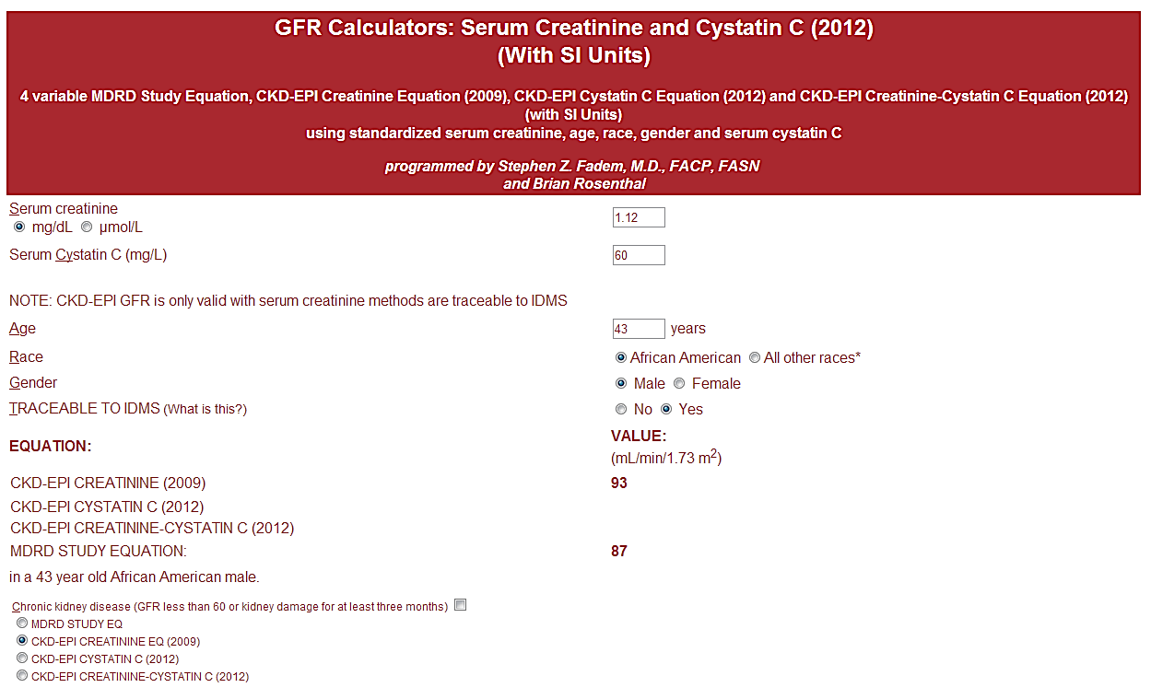
Υπολογιστικός ρυθμός σπειραματικής διήθησης (2 από 5)
Αυτόματος υπολογισμός της εξίσωσης των «τεσσάρων μεταβλητών» GFR (eGFR) σύμφωνα με τη μελέτη (MDRD: Mελέτη τροποποίησης διατροφής σε νεφροπάθεια).

Slide 71
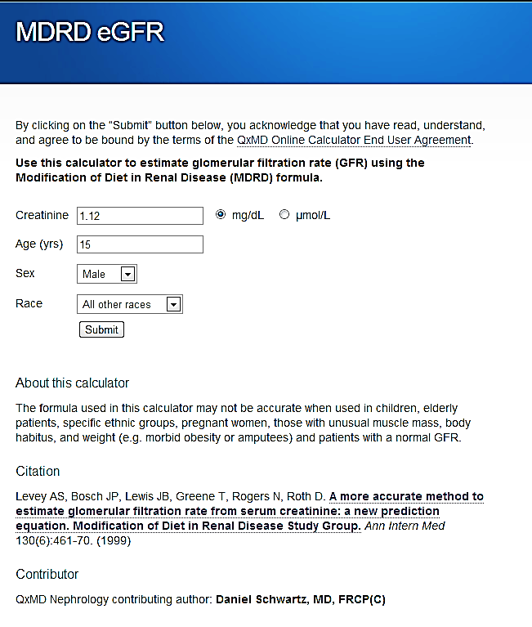
Υπολογιστικός ρυθμός σπειραματικής διήθησης (3 από 5)
Αυτόματος υπολογισμός της εξίσωσης των «τεσσάρων μεταβλητών» GFR (eGFR) και για Smartphone.

Slide 72
Υπολογιστικός ρυθμός σπειραματικής διήθησης (4 από 5)
Ενήλικες
O τύπος Cockcoft-Gault
GFR $=\frac{\text{(140 – }\text{ηλικία} \text{σε} \text{χρόνια}\text{) }× \text{(}\text{βάρος} \text{σε} \text{κιλά}\text{) }}{\text{(}\text{Συγκέντρωση} \text{κρεατινίνης} \text{ορού}\text{ (}\text{μ}\text{mol}\text{/}\text{L}\text{) }×\text{ 0,81} }$
Το αποτέλεσμα πολλαπλασιάζεται x 0,85 για γυναίκες

Slide 73
Υπολογιστικός ρυθμός σπειραματικής διήθησης (5 από 5)
Παιδιά (ml/min/1,73 m2)
$$GFR = 39,1 × [Y/Scr]0,516 × [1,8/CysC]0,294 × [30/BUN]0,169 × 1,099 × [Y/1,4]0,188$$
Y: ύψος (m)
SCr: Κρεατινίνη ορού
CysC: Κυστατίνη ορού
ΒUN: Ουρία ορού
(Schwartz 2009)

Slide 74
Ουρία
Η ουρία προέρχεται από την απαμίνωση των αμινοξέων στο ήπαρ και πάνω από το 90% αυτής αποβάλλεται με τους νεφρούς. Η τιμή της στο αίμα αρχίζει να αυξάνει όταν χαθεί το 50% της νεφρικής λειτουργίας.
Επειδή η τιμή της εξαρτάται από τον καταβολισμό των πρωτεϊνών μετράται μαζί με την κρεατινίνη.
Διπλασιασμός της τιμής της σημαίνει μείωση στο μισό της νεφρικής λειτουργίας.

Slide 75
Κυστατίνη-C
H κυστατίνη-C παράγεται από όλα τα εμπύρηνα κύτταρα. Αν και εκκρίνεται σε όλα τα βιολογικά υγρά, η αποβολή της κατά 85% από τους νεφρούς την καθιστά δείκτη σπειραματικής λειτουργίας.
Η κυστατίνη-C αυξάνει καθώς το GFR μειώνεται.
Τιμές αναφοράς: 0,8 – 2,5 mg/dl.
Θεωρείται πιο αξιόπιστος δείκτης από την GFR.

Slide 76
Μελέτη Περίπτωσης 1
Νεαρός άνδρας με πολλαπλά κατάγματα υποβλήθηκε σε μετάγγιση αίματος και χειρουργική επέμβαση. Μετά 24 ώρες απέβαλλε μόνο 500 mL ούρων και ήταν κλινικά αφυδατωμένος.
Εξέταση | Τιμή εξέτασης | Τιμές αναφοράς
Κάλιο αίματος | 5,6 mmol/L | 3,4 – 5,2 mmol/L
Ουρία αίματος | 124 mg/dL | 10 – 50 mg/dL
Κρεατινίνη αίματος | 1,6 mg/dL | 0,9 - 1,3 mg/dL
Νάτριο ούρων | 5 mmol/L | 40 – 220 mmol/L
Ουρία ούρων | 2800 mg/dL | 19,0 – 36,0 mg/dL
Πρόκειται για προνεφρική ουραιμία αφού τα ούρα περιέχουν λίγο νάτριο (άρα δεν υπάρχει βλάβη στους νεφρώνες) και η ουρία στο αίμα και ούρα είναι πολύ αυξημένη.

Slide 77
Μελέτη Περίπτωσης 2
Νεαρός άνδρας με τραύμα στη κοιλιακή χώρα εισήχθη στο νοσοκομείο με βαριές κακώσεις στη κοιλιακή χώρα. Έκανε λαπαροσκοπία στο πάγκρεας και ο ασθενής έγινε ολιγοουρικός παρά την ικανοποιητική ενυδάτωση.
Εξέταση | Τιμή εξέτασης | Τιμές αναφοράς
Κάλιο αίματος | 5,6 mmol/L | 3,4 – 5,2 mmol/L
Νάτριο αίματος | 128 mmol/L | 135 – 140 mmol/L
Ουρία αίματος | 124 mg/dL | 10 – 50 mg/dL
Κρεατινίνη αίματος | 1,6 mg/dL | 0,9 - 1,3 mg/dL
Διττανθρακικό | 16 mmol/L | 21 – 28 mmol/L
Ασβέστιο | 6,8 mg/dL | 8,8 – 10,2 mg/dL
Νάτριο ούρων | 5 mmol/L | 40 – 220 mmol/L
Ουρία ούρων | 2800 mg/dL | 19,0 – 36,0 mg/dL
Πρόκειται για οξεία νεφρική ανεπάρκεια, ακολούθησε αιμοκάθαρση και παρεντερική θρέψη στο τέλος η παραγωγή των ούρων του αυξήθηκε.

Slide 78
Μελέτη Περίπτωσης 3
Ηλικιωμένος άνδρας εμφάνισε απώλεια βάρους, αδυναμία, λήθαργο, συχνή διούρηση και ανικανότητα. Ήταν ελαφρά αναιμικός, με υπέρταση και τα ούρα του είχαν πρωτεΐνη και όχι γλυκόζη.
Εξέταση | Τιμή εξέτασης | Τιμές αναφοράς
Κάλιο αίματος | 5,2 mmol/L | 3,4 – 5,2 mmol/L
Νάτριο αίματος | 130 mmol/L | 135 – 140 mmol/L
Ουρία αίματος | 124 mg/dL | 10 – 50 mg/dL
Κρεατινίνη αίματος | 1,6 mg/dL | 0,9 - 1,3 mg/dL
Διττανθρακικό | 16 mmol/L | 21 – 28 mmol/L
Ασβέστιο | 6,8 mg/dL | 8,8 – 10,2 mg/dL
Νάτριο ούρων | 5 mmol/L | 40 – 220 mmol/L
Ουρία ούρων | 2800 mg/dL | 19,0 – 36,0 mg/dL
Βραδεία εξελισσόμενη ανεπάρκεια.

Slide 79
Μελέτη Περίπτωσης 4
Κορίτσι νοσηλεύτηκε στο νοσοκομείο με γενικευμένο οίδημα. Τα ούρα της ήταν αφρώδη και ο γιατρός βρήκε πρωτεϊνουρία. O ορός ήταν λιπαιμικός.
Εξέταση | Τιμή εξέτασης | Τιμές αναφοράς
Κάλιο αίματος | 3,6 mmol/L | 3,4 – 5,2 mmol/L
Νάτριο αίματος | 130 mmol/L | 135 – 140 mmol/L
Ουρία αίματος | 124 mg/dL | 10 – 50 mg/dL
Κρεατινίνη αίματος | 1,6 mg/dL | 0,9 - 1,3 mg/dL
Διττανθρακικό | 32 mmol/L | 21 – 28 mmol/L
Ασβέστιο | 6,8 mg/dL | 8,8 – 10,2 mg/dL
Ολικό λεύκωμα | 3,5 g/L | 6,0 – 7,8 g/dL
Αλβουμίνη | 1,5 g/dL | 3,0 – 5,0 g/dL
Τριγλυκερίδια | 1417 mg/dL | 10 – 190 mg/dL
Χοληστερόλη | 464 mg/dL | 150 – 250 mg/dL
Η παρουσία πρωτεινουρίας, υποπρωτεϊναιμίας και οιδήματος αποτελούν το νεφρωσικό σύνδρομο. H υποπρωτεϊναιμία δεν οφείλεται αποκλειστικά στη αλβουμίνη αλλά και τρανσφερρίνης, αντιθρομβίνης ΙΙΙ.

Slide 80
Βιοχημικός έλεγχος Νεφρικής νόσου
Notes:
79

Slide 81
Προσδιορισμός ουρίας
Μέθοδος ουρεάσης
Ουρέαση
ουρία + 2Η₂Ο 4NH₄⁺ + CO₃²⁻
Γλουταμινική
δευδρογενάση
2-οξογλουταρικό οξύ + 2NH₄⁺ + 2NADH 2ΝΑD⁺ + 2Η₂Ο + 2-L-γλουταμινικό
Το μήκος κύματος είναι λ = 340 nm (υπεριώδες)

Slide 82
Ρυθμός σπειραματικής διήθησης (GFR)
Όγκος Ούρων x Κρεατινίνη Ούρων (mg/dl)
Κάθαρση Κρεατινίνης =
1440 x Κρεατινίνη Ορού (mg/dl)
Οι τιμές αναφοράς εξαρτώνται από την επιφάνεια του σώματος

Slide 83
Κυστατίνη-C (η εξέταση που μπορεί να αντικαταστήσει την GRR)
H κυστατίνη-C παράγεται από όλα τα εμπύρηνα κύτταρα. Αν και εκκρίνεται σε όλα τα βιολογικά υγρά, η αποβολή της κατά 85% από τους νεφρούς την καθιστά δείκτη σπειραματικής λειτουργίας.
Η κυστατίνη-C αυξάνει καθώς το GFR μειώνεται.
Τιμές αναφοράς: 0,8 – 2,5 mg/dl.
Θεωρείται πιο αξιόπιστος δείκτης από την GFR.

Slide 84
ΝGAL
H Νeutrophil gelatinase-associated lipocalin (ζελατινάση των ουδετεροφίλων συνδεδεμένων με λιποκαλίνη). Πρόκειται για πρωτεΐνη που ανήκει στη κατηγορία των λιποκαλινών οι οποίες ενώνονται με υδρόφοβα μόρια στην επιφάνεια των κυττάρων.
Χρησιμοποιείται στη διάγνωση της οξείας νεφρικής ανεπάρκειας.
Προσδιορίζεται με ELISA.

Slide 85
Τέλος Ενότητας

Slide 86
Σημειώματα

Slide 87
Σημείωμα Αναφοράς
Copyright Τεχνολογικό Εκπαιδευτικό Ίδρυμα Αθήνας, Πέτρος Καρκαλούσος 2014. Πέτρος Καρκαλούσος. «Κλινική Χημεία Ι (Θ). Ενότητα 8: Νεφροί, νεφρική νόσος και η διάγνωσή της». Έκδοση: 1.0. Αθήνα 2014. Διαθέσιμο από τη δικτυακή διεύθυνση: ocp.teiath.gr.

Slide 88
Σημείωμα Αδειοδότησης
Το παρόν υλικό διατίθεται με τους όρους της άδειας χρήσης Creative Commons Αναφορά, Μη Εμπορική Χρήση Παρόμοια Διανομή 4.0 [1] ή μεταγενέστερη, Διεθνής Έκδοση. Εξαιρούνται τα αυτοτελή έργα τρίτων π.χ. φωτογραφίες, διαγράμματα κ.λ.π., τα οποία εμπεριέχονται σε αυτό. Οι όροι χρήσης των έργων τρίτων επεξηγούνται στη διαφάνεια «Επεξήγηση όρων χρήσης έργων τρίτων».
Τα έργα για τα οποία έχει ζητηθεί άδεια αναφέρονται στο «Σημείωμα Χρήσης Έργων Τρίτων».
[1] http://creativecommons.org/licenses/by-nc-sa/4.0/
Ως Μη Εμπορική ορίζεται η χρήση:
που δεν περιλαμβάνει άμεσο ή έμμεσο οικονομικό όφελος από την χρήση του έργου, για το διανομέα του έργου και αδειοδόχο
που δεν περιλαμβάνει οικονομική συναλλαγή ως προϋπόθεση για τη χρήση ή πρόσβαση στο έργο
που δεν προσπορίζει στο διανομέα του έργου και αδειοδόχο έμμεσο οικονομικό όφελος (π.χ. διαφημίσεις) από την προβολή του έργου σε διαδικτυακό τόπο
Ο δικαιούχος μπορεί να παρέχει στον αδειοδόχο ξεχωριστή άδεια να χρησιμοποιεί το έργο για εμπορική χρήση, εφόσον αυτό του ζητηθεί.

Slide 89
Επεξήγηση όρων χρήσης έργων τρίτων
©
Δεν επιτρέπεται η επαναχρησιμοποίηση του έργου, παρά μόνο εάν ζητηθεί εκ νέου άδεια από το δημιουργό.
διαθέσιμο με άδεια CC-BY
Επιτρέπεται η επαναχρησιμοποίηση του έργου και η δημιουργία παραγώγων αυτού με απλή αναφορά του δημιουργού.
διαθέσιμο με άδεια CC-BY-SA
Επιτρέπεται η επαναχρησιμοποίηση του έργου με αναφορά του δημιουργού, και διάθεση του έργου ή του παράγωγου αυτού με την ίδια άδεια.
διαθέσιμο με άδεια CC-BY-ND
Επιτρέπεται η επαναχρησιμοποίηση του έργου με αναφορά του δημιουργού.
Δεν επιτρέπεται η δημιουργία παραγώγων του έργου.
διαθέσιμο με άδεια CC-BY-NC
Επιτρέπεται η επαναχρησιμοποίηση του έργου με αναφορά του δημιουργού.
Δεν επιτρέπεται η εμπορική χρήση του έργου.
διαθέσιμο με άδεια CC-BY-NC-SA
Επιτρέπεται η επαναχρησιμοποίηση του έργου με αναφορά του δημιουργού
και διάθεση του έργου ή του παράγωγου αυτού με την ίδια άδεια.
Δεν επιτρέπεται η εμπορική χρήση του έργου.
διαθέσιμο με άδεια CC-BY-NC-ND
Επιτρέπεται η επαναχρησιμοποίηση του έργου με αναφορά του δημιουργού.
Δεν επιτρέπεται η εμπορική χρήση του έργου και η δημιουργία παραγώγων του.
διαθέσιμο με άδεια
CC0 Public Domain
Επιτρέπεται η επαναχρησιμοποίηση του έργου, η δημιουργία παραγώγων αυτού και η εμπορική του χρήση, χωρίς αναφορά του δημιουργού.
διαθέσιμο ως κοινό κτήμα
Επιτρέπεται η επαναχρησιμοποίηση του έργου, η δημιουργία παραγώγων αυτού και η εμπορική του χρήση, χωρίς αναφορά του δημιουργού.
χωρίς σήμανση
Συνήθως δεν επιτρέπεται η επαναχρησιμοποίηση του έργου.

Slide 90
Διατήρηση Σημειωμάτων
Οποιαδήποτε αναπαραγωγή ή διασκευή του υλικού θα πρέπει να συμπεριλαμβάνει:
το Σημείωμα Αναφοράς
το Σημείωμα Αδειοδότησης
τη δήλωση Διατήρησης Σημειωμάτων
το Σημείωμα Χρήσης Έργων Τρίτων (εφόσον υπάρχει)
μαζί με τους συνοδευόμενους υπερσυνδέσμους.

Slide 91
Σημείωμα Χρήσης Έργων Τρίτων
Το Έργο αυτό κάνει χρήση περιεχομένου από τα ακόλουθα έργα:
Marshall J, Bangert K. Κλινική Χημεία. Εκδόσεις Π.Χ. Πασχαλίδης 2011. Αθήνα, ISBN 978-960-489-056-9

Slide 92
Χρηματοδότηση
Το παρόν εκπαιδευτικό υλικό έχει αναπτυχθεί στo πλαίσιo του εκπαιδευτικού έργου του διδάσκοντα.
Το έργο «Ανοικτά Ακαδημαϊκά Μαθήματα στο Πανεπιστήμιο Αθηνών» έχει χρηματοδοτήσει μόνο την αναδιαμόρφωση του εκπαιδευτικού υλικού.
Το έργο υλοποιείται στο πλαίσιο του Επιχειρησιακού Προγράμματος «Εκπαίδευση και Δια Βίου Μάθηση» και συγχρηματοδοτείται από την Ευρωπαϊκή Ένωση (Ευρωπαϊκό Κοινωνικό Ταμείο) και από εθνικούς πόρους.

